Slide 1

Aposentadoria Especial:
Tema 942
São Paulo/SP, 17 de agosto de 2021
Notes:
1

Slide 2
Aposentadoria por exercício de atividades especiais
Redação anterior à EC nº 103, de 2019:
Art. 40. ......................................................................
§ 4º É vedada a adoção de requisitos e critérios diferenciados para a concessão de aposentadoria aos abrangidos pelo regime de que trata este artigo, ressalvados, nos termos definidos em leis complementares, os casos de servidores:
........................................................................................
III - cujas atividades sejam exercidas sob condições especiais que prejudiquem a saúde ou a integridade física.

Slide 3
Aposentadoria por exercício de atividades especiais
Súmula Vinculante nº 33:
Aplicam-se ao servidor público, no que couber, as regras do regime geral da previdência social sobre aposentadoria especial de que trata o artigo 40, § 4º, III da CF/88, até a edição de lei complementar específica.
Art. 40. ..................................................................
..............................................................................
§ 10. A lei não poderá estabelecer qualquer forma de contagem de tempo de contribuição fictício.

Slide 4
Negativa do STF em Mandados de Injunção
AGRAVO INTERNO EM MANDADO DE INJUNÇÃO. APOSENTADORIA ESPECIAL DE SERVIDOR PÚBLICO. ART. 40, § 4º, DA CONSTITUIÇÃO DA REPÚBLICA. CONVERSÃO DE PERÍODO ESPECIAL EM COMUM. IMPOSSIBILIDADE. INEXISTÊNCIA DE PREVISÃO CONSTITUCIONAL. AGRAVO INTERNO A QUE SE NEGA PROVIMENTO.
1. A concessão do mandado de injunção, na hipótese do art. 40, § 4º, da Lei Fundamental, reclama a demonstração do preenchimento dos requisitos para aposentadoria especial e a impossibilidade in concreto de usufruí-la ante a ausência da norma regulamentadora.
2. O alcance da decisão proferida por esta Corte, quando da integração legislativa do art. 40, § 4º, inciso III, da CRFB/88, não tutela o direito à contagem diferenciada do tempo de serviço prestado em condições prejudiciais à saúde e à integridade física. Precedentes.
3. Inexiste procedência injuncional o reconhecimento da contagem diferenciada e da averbação do tempo de serviço prestado pelo Impetrante em condições insalubres por exorbitar da expressa disposição constitucional. Precedentes.
4. Agravo interno a que se NEGA PROVIMENTO.
(STF - AgR MI: 6550 DF - DISTRITO FEDERAL 0007124-23.2015.1.00.0000, Relator: Min. LUIZ FUX, Data de Julgamento: 22/05/2020, Tribunal Pleno, Data de Publicação: DJe-151 18-06-2020)

Slide 5
EMENTA: RECURSO EXTRAORDINÁRIO. REPERCUSSÃO GERAL. APOSENTADORIA ESPECIAL DE SERVIDOR PÚBLICO. ARTIGO 40, § 4º, III, DA CONSTITUIÇÃO DA REPÚBLICA. PEDIDO DE AVERBAÇÃO DE TEMPO DE SERVIÇO PRESTADO EM ATIVIDADES EXERCIDAS SOB CONDIÇÕES ESPECIAIS QUE PREJUDIQUEM A SAÚDE OU A INTEGRIDADE FÍSICA DO SERVIDOR, COM CONVERSÃO DO TEMPO ESPECIAL EM COMUM, MEDIANTE CONTAGEM DIFERENCIADA, PARA OBTENÇÃO DE OUTROS BENEFÍCIOS PREVIDENCIÁRIOS. POSSIBILIDADE ATÉ A EDIÇÃO DA EMENDA CONSTITUCIONAL N.º 103/2019. DIREITO INTERTEMPORAL. APÓS A EDIÇÃO DA EC 103/2019, O DIREITO À CONVERSÃO OBEDECERÁ À LEGISLAÇÃO COMPLEMENTAR DOS ENTES FEDERADOS. COMPETÊNCIA LEGISLATIVA CONFERIDA PELO ART. 40, § 4º-C DA CRFB.
1. A Constituição impõe a construção de critérios diferenciados para o cômputo do tempo de serviço em condições de prejuízo à saúde ou à integridade física, conforme permite verificar a interpretação sistemática e teleológica do art. 40, § 4°, CRFB.
2. Desde a edição das Emendas Constitucionais 20/1998 e 47/2005, não há mais dúvida acerca da efetiva existência do direito constitucional daqueles que laboraram em condições especiais à submissão a requisitos e critérios diferenciados para alcançar a aposentadoria. Nesse sentido é a orientação desta Suprema Corte, cristalizada no verbete de n.º 33 da Súmula da Jurisprudência Vinculante: “Aplicam-se ao servidor público, no que couber, as regras do regime geral da previdência social sobre aposentadoria especial de que trata o artigo 40, § 4º, inciso III da Constituição Federal, até a edição de lei complementar específica.”

Slide 6
3. Ao permitir a norma constitucional a aposentadoria especial com tempo reduzido de contribuição, verifica-se que reconhece os danos impostos a quem laborou em parte ou na integralidade de sua vida contributiva sob condições nocivas, de modo que nesse contexto o fator de conversão do tempo especial em comum opera como preceito de isonomia, equilibrando a compensação pelos riscos impostos. A conversão surge, destarte, como consectário lógico da isonomia na proteção dos trabalhadores expostos a agentes nocivos.
4. Após a EC 103/2019, o § 4º-C do art. 40 da Constituição, passou a dispor que o ente federado poderá estabelecer por lei complementar idade e tempo de contribuição diferenciados para aposentadoria de servidores cujas atividades sejam exercidas com efetiva exposição a agentes químicos, físicos e biológicos prejudiciais à saúde, ou associação desses agentes, vedada a caracterização por categoria profissional ou ocupação. Não há vedação expressa ao direito à conversão do tempo comum em especial, que poderá ser disposta em normativa local pelos entes federados, tal como operou a legislação federal em relação aos filiados ao RGPS, nos termos do art. 57, da Lei 8213/91.

Slide 7
5. Recurso extraordinário desprovido, com fixação da seguinte tese: “Até a edição da Emenda Constitucional nº 103/2019, o direito à conversão, em tempo comum, do prestado sob condições especiais que prejudiquem a saúde ou a integridade física de servidor público decorre da previsão de adoção de requisitos e critérios diferenciados para a jubilação daquele enquadrado na hipótese prevista no então vigente inciso III do § 4º do art. 40 da Constituição da República, devendo ser aplicadas as normas do regime geral de previdência social relativas à aposentadoria especial contidas na Lei 8.213/1991 para viabilizar sua concretização enquanto não sobrevier lei complementar disciplinadora da matéria. Após a vigência da EC n.º 103/2019, o direito à conversão em tempo comum, do prestado sob condições especiais pelos servidores obedecerá à legislação complementar dos entes federados, nos termos da competência conferida pelo art. 40, § 4º-C, da Constituição da República”
(STF - RE: 1014286 SP 0021903-48.2011.8.26.0506, Relator: LUIZ FUX, Data de Julgamento: 31/08/2020, Tribunal Pleno, Data de Publicação: 24/09/2020)

Slide 8
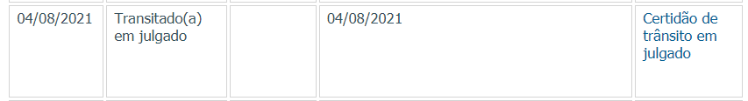
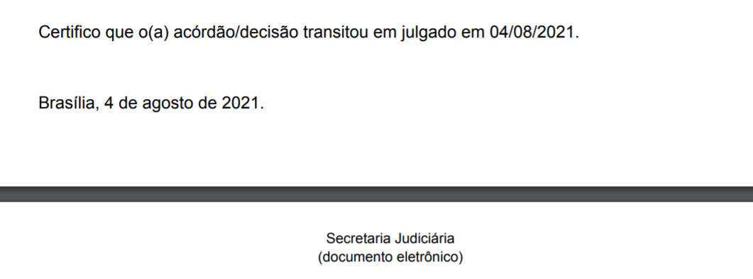
Transito em julgado do RE 1014286 – Tema 942

Slide 9
Não Aplicação do Tema 942 nas Aposentadorias Especiais
Aplica-se exclusivamente aos policias amparados na LC nº 51, de 1985.
ATIVIDADE DE RISCO
Tema 772: Possibilidade de conversão de tempo de serviço especial prestado na atividade de magistério em tempo de serviço comum, após a Emenda Constitucional 18/1981.
PROFESSORES

Slide 10
Não Aplicação do Tema 942 nas Aposentadorias Especiais
TEMPO COMUM
TEMPO ESPECIAL
CONVERSÃO
Segurado com
Deficiência:
TEMPO ESPECIAL
TEMPO ESPECIAL
TEMPO ESPECIAL
TEMPO COMUM
LC nº 142, de 2013
Art. 2º Para o reconhecimento do direito à aposentadoria de que trata esta Lei Complementar, considera-se pessoa com deficiência aquela que tem impedimentos de longo prazo de natureza física, mental, intelectual ou sensorial, os quais, em interação com diversas barreiras, podem obstruir sua participação plena e efetiva na sociedade em igualdade de condições com as demais pessoas.

Slide 11
“Até a edição da Emenda Constitucional nº 103/2019, o direito à conversão, em tempo comum, do prestado sob condições especiais que prejudiquem a saúde ou a integridade física de servidor público decorre da previsão de adoção de requisitos e critérios diferenciados para a jubilação daquele enquadrado na hipótese prevista no então vigente inciso III do § 4º do art. 40 da Constituição da República, devendo ser aplicadas as normas do regime geral de previdência social relativas à aposentadoria especial contidas na Lei 8.213/1991 para viabilizar sua concretização enquanto não sobrevier lei complementar disciplinadora da matéria. Após a vigência da EC n.º 103/2019, o direito à conversão em tempo comum, do prestado sob condições especiais pelos servidores obedecerá à legislação complementar dos entes federados, nos termos da competência conferida pelo art. 40, § 4º-C, da Constituição da República”

Slide 12
Linha do Tempo do Tema 942
Lei do ente federativo poderá legislar sobre a conversão do tempo especial em comum após a EC nº 103, de 2019.
PERMITIDA A CONVERSÃO DO
TEMPO ESPECIAL EM COMUM
VEDADA A CONVERSÃO DO
TEMPO ESPECIAL EM COMUM
EC nº 103, de
13 de novembro de 2019

Slide 13
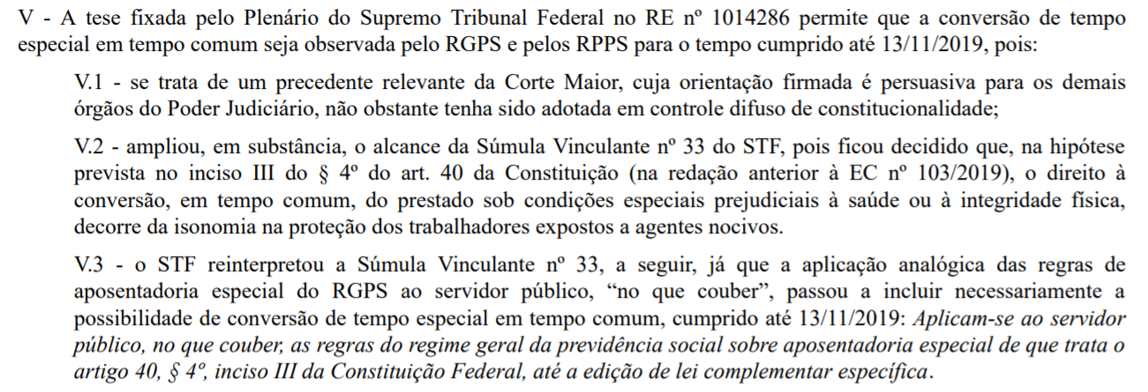
Nota Técnica nº 792, de 2021

Slide 14
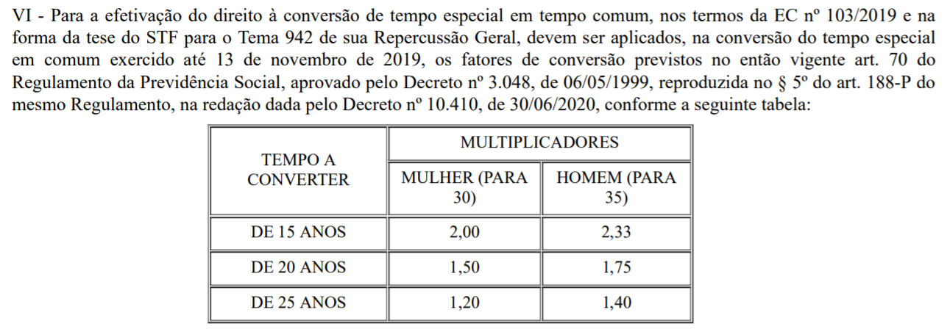
Fatores de Conversão

Slide 15



Leonardo da Silva Motta
Coordenador-Geral de Normatização e Acompanhamento Legal

